Slide 1
新潟県
２５年後の医療
2035年の日本医療を考える
ワーキンググループ

Slide 2
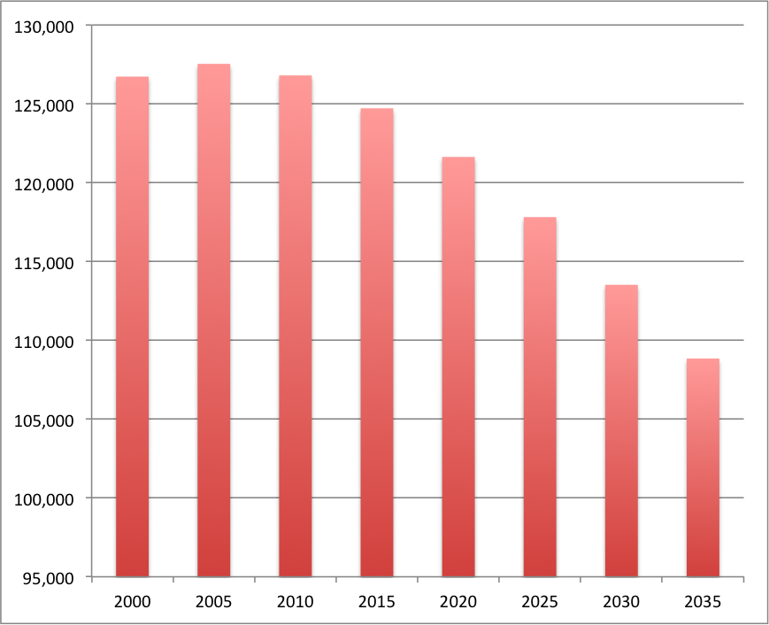
日本の人口は減少傾向
1869万人
人口（千人）
30年間

Slide 3
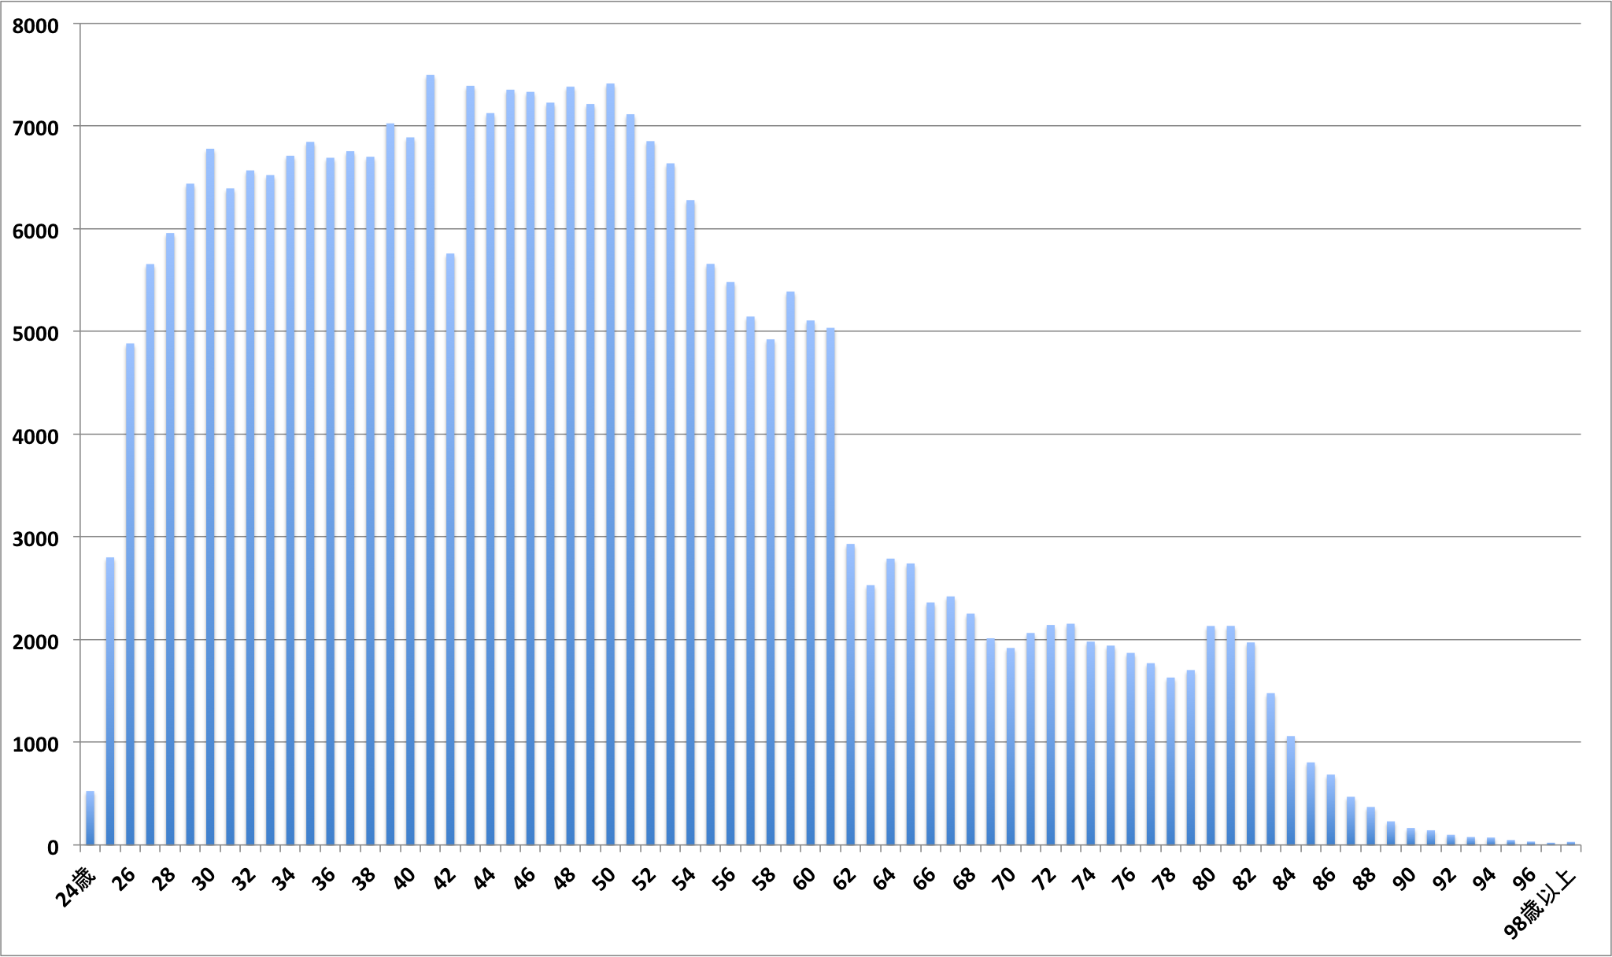
医師の年齢分布（日本）
平成２２年度医学部（日本全国）定員：８９３１人
７５歳
医学部定員増の
結果

Slide 4
医師の年齢分布（日本）
平成２２年度医学部（日本全国）定員：８９３１人
５０歳
７５歳
２５年後（２０３５年）に
見込まれる医師数の
増分

Slide 5
人口減少と医師増
日本の人口は約１億２千万、２５年後には１５％減
医師数は２０％ほど増えそうです（前スライドの目分量）
これが正しいと：
２０３５年、医師一人当たりの人口は、２０１０年の
７５％になります。
  １００人診ていた医師は、７５人診れば良くなります
日本の医療の状況は良くなりそうです
本当でしょうか？

Slide 6
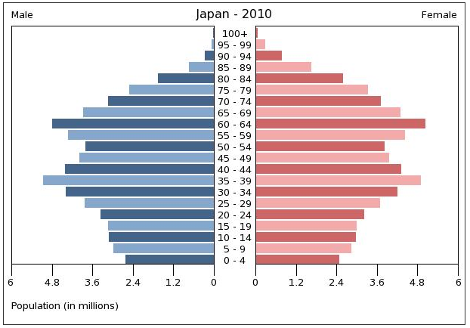
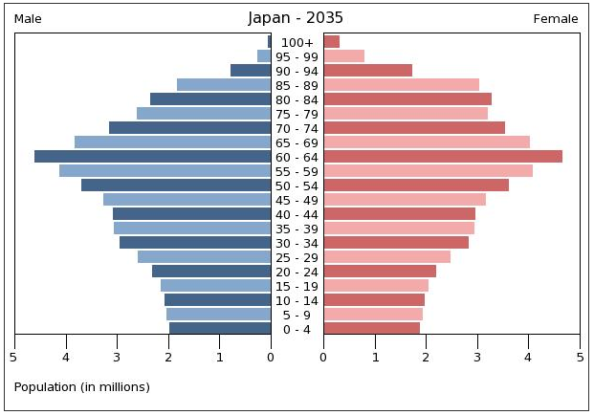

人口は減るだけでしょうか？
人口の減少だけではなく年代別人口（年齢分布）が
変わることにも注意が必要です。
http://www.census.gov/

Slide 7
新潟県の状況

Slide 8
新潟県の人口：今後２５年の推移
49万人減
(2010年人口の20%)
新潟県も人口は減少傾向にあります。

Slide 9
新潟県の人口：年齢分布の変化
2010年
男性
女性
2035年
人口ピラミッドの劇的な変化！！
男性
女性
国立社会保障・人口問題研究所の試算より
http://www.ipss.go.jp/

Slide 10
２５年後を数学で予測する
人口シミュレーション：基本的概念
各地域において、世代別、男女別に計算：
５年後の人口 ＝ 現在の人口 X （生存率 ＋ 移動率）
新潟県
人口分布の変化
団塊ジュニア
団塊の世代
人口（人）
出生数の減少
超高齢者社会
推移が分かるよう
折れ線グラフで
表示

Slide 11
60歳以上高齢者の推移予測
1.06倍
60歳以上の人口は
それほど変化しない
（総人口は20%減少する
ので割合は高くなる）

Slide 12
75歳以上（後期高齢者）人口の推移予測
1.32倍
75歳以上の人口は
かなり増加する
（総人口は20%減少する
ので割合はさらに高くなる）

Slide 13
死亡数の予測結果
人口は減少するにも関わらず
死亡数は増加する
死亡数（人）
死亡数（人）
高齢者の死亡数が
著しく増加する
死亡数（人）
死亡数（人）
（注）死亡数は５年分の累計

Slide 14
後期高齢者死亡数
1.5倍
新潟県における後期高齢者（75歳以上）の死亡数は、
2035年には、2010年の 1.5 倍になる。
（注）高齢化に伴い、がん、認知症などの患者数も増大することが予想される。

Slide 15
新潟県医師の年齢別分布（2010年）
医師数（人）
年代別医師数（日本全国）と特徴は同じ
・ 若い医師が多い（１９９０年代までの医学部定員増加による効果）
・ 年配の医師は少ない

Slide 16
新潟県医師数のシミュレーション
男性（シミュレーション）
2010年医師数年齢分布
2035年医師数年齢分布
女性（シミュレーション）
シミュレーションにより
2010年と2035年の医師数が比較可能になる
２０１０年医師総数（７５歳未満）：３８５４人
に対して、シミュレーションの結果
２０３５年医師総数（７５歳未満）：４５９２人
と予測される。
2035年
2010年
医師数は１９％増加

Slide 17
OECD：人口千人あたり医師数
2010年新潟県
  人口：2,365,817 人
  医師：3,845人
  人口千人当たり医師数：1.63
2035年新潟県
  人口：1,874,597 人
  医師：4,592人
  人口千人当たり医師数：2.45
改善するように見える。
本当にそうでしょうか？

Slide 18
医師の年齢分布
2008年舛添厚労大臣時代の
医学部定員増の効果
医師の高齢化
OECD 指標は、若い医師も高齢医師も同じ１人。働き方の違いは考慮されていない。

Slide 19
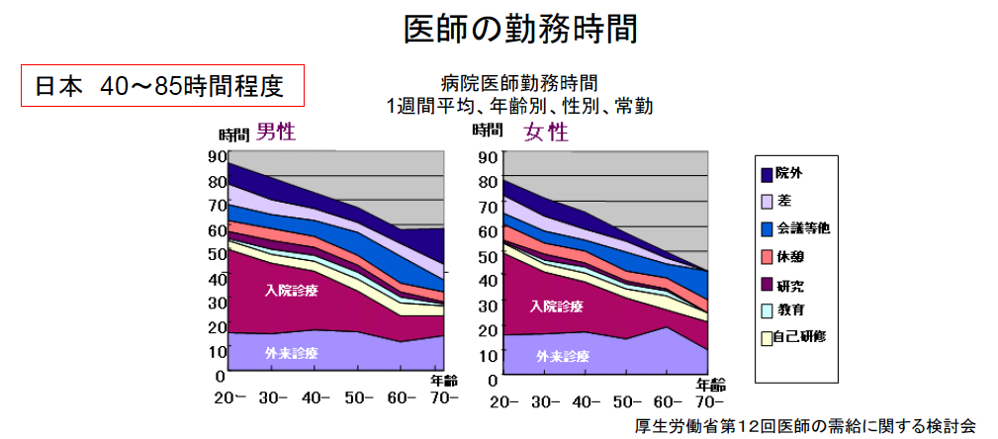
医師の働き方は年齢と共に変わる
男性
２０代８５時間
６０才５８時間
女性
２０代７８時間
７０代４０時間
年齢と共に勤務時間は減少。開業医率、管理職率も上昇する。
若手医師の過剰な勤務時間も問題。EU、USAには労働時間制限あり。

Slide 20
実は、
  新潟県は、OECD指標が2010年の 1.63 から2035年には 2.45 に改善する試算結果
しかしながら、2010年、2035年共にこの値は日本全体でのOECD指標より下、47都道府県中４３位（2010年、2035年共に）です
2010年日本全体では 2.00
2035年日本全体では 3.14

Slide 21
新潟県25年後の医療は？
（注）対労働時間は、１０００時間当たりの指標。
2010年に比べ、2035年では、医師一人に対する高齢者数、死亡数はさほど
変化しない。しかしながら、後期高齢者死亡数に対する指標は２〜３割悪化
する。他県と比較して全体的に悪化率は低いが、右にあげた日本の平均値と
比べると、各指標共に2010年の段階ですでにかなり悪いことが分かる。
（注）高齢者比で対労働時間とは、医師の労働1000時間あたりの高齢者数を表す。また、高齢者比で
対医師数は、医師一人当たりの高齢者数を表す。医師の診療科、勤務医、診療所は区別していない。
実際に死亡時に見取る医師はある程度診療科が絞られてくることに注意されたい。見取ることの多い
診療科を希望する医学生が少なくなると指標はもちろん悪化するがそれは反映されていない。

Slide 22
2035年新潟県の医療を2010年の
日本平均並にするには（１）
医師の労働時間を増やし、労働力をまかなう
医師がたくさん働く2035年の新潟県
若い医師は
週100時間
の労働
高齢医師も
週70時間
の労働
若い医師は
週168時間
の労働
若い医師は
週250時間
の労働
日本の平均
一週間は168時間しかないのに、168時間や250時間も働けるはずがない。
医師を増員せずに2010年の日本の平均並みの医療は新潟では実現しない。

Slide 23
2035年新潟県の医療を2010年の
日本平均並にするには（２）
医師を増員する（医学部定員増）ことにより、労働力をまかなう
医学部定員を増やした2035年
医学部定員
５０％増
医学部定員
100％増(2倍)
医学部定員
200％増(3倍)
日本の平均
地域医療を担う医学部を
新設するレベル
（注）高齢者に対する医療のありかたに変化が必要
という見方も出来る。

Slide 24
まとめ
新潟県の人口は今後25年間で 20% 減少する。一方、医師数は 18% 増加する。このことにより、人口千人当たりの医師数は 1.63 から 2.45 に改善する。これは「医師数は足りている」という根拠の一つとしてあげられている。
しかしながら、人口の年齢分布は大きく変化し（スライド9）、後期高齢者の割合は増大する（スライド12）。
また、人口減少にも関わらず、死亡数は増大し（スライド13）、特に、後期高齢者死亡数の増大は2010年の1.5倍にものぼる（スライド14）。
そこで、我々は、25年後の医師数、およびその年齢分布ををシミュレーションし、対高齢者、対死亡数、対後期高齢者死亡数の各指標において新潟県の医療が25年後どのように変化するかを予測した。
その結果、それらの指標は最大1.2倍近く悪化することが分かった。
しかしながら、新潟県の場合、悪化率よりも2010年における指標の悪さが問題となる。実際、全ての指標において、日本の平均を大きく下回ることが分かった（スライド21）。
新潟県の2035年の医療を上記3つの指標に従い2010年の日本平均並にするための手段として、2つのシミュレーションを行った。
  労働時間の増大：医師は増員することなく労働時間を増やすことにより労働力を増す。結果としては、若手の医師が一週間休み無く働いても後期高齢者死亡数指標において2010年の日本の平均には届かないことが分かった。現在、医師の労働時間はスライド19にも示されているようにすでに超過勤務となっている。この是正が求められる中、医師の労働時間増大はあり得ないという結論に至った。
  医師数の増員：医学部定員増を想定し、どの程度増員すれば2010年の日本平均並になるかをシミュレーションした。その結果、対死亡数指標においては100%の増員（すなわち定員を2倍にする）が必要、対後期高齢者死亡数指標においては200%の増員（定員3倍）が必要という結論を得た。これは、医学部を新設することで初めて達成できる増員である。

Slide 25
参考資料
勤務医の割合（新潟県）
加齢に伴い勤務医の割合は減少していく。スライド１９では、加齢と共に医師の働き方が
変わるデータを示したが、それは病院勤務医のデータであったことに注意しなければ
ならない。年配の医師が増えてもそれがイコール勤務医の増加とはならない。

Slide 26
参考資料
「新潟市」と「新潟県の新潟市以外地区」の比較
新潟市は1.5倍近く悪化する。新潟市以外の地区は２０％程度の悪化度である。
しかしながら、指標の数値自体を見ると仙台以外の地区は仙台と比較すると
２倍以上悪いことが分かる。

Slide 27
参考資料
医師年齢分布（2010年）の比較
「新潟市」と「新潟県の新潟市以外地区」
「新潟市」と「新潟県の新潟市以外地区」の医師数（男性）は、それぞれ1504人、1768人で
大体同じ。しかしながら、その年齢分布はかなり違うことがわかる。新潟市の方が若手医師
が多いのに対して、新潟市以外の地区では50歳を超える医師の数がかなり多くなる。この
50歳を超える医師は、2035年には75歳以上となる。
従って、新潟市以外地区の医師年齢分布からは、この地区の医師数は現状のままの
システムでは、大きく増加しないばかりか場合によっては減少してしまう可能性もある
（高齢医師が引退する数が新たにこの地区に来る医師数を上回る可能性もある）。

